Slide 1



Nhiệt liệt chào mừng
Các thầy cô giáo về dự giờ thăm lớp!
*************
Môn: Toán 4
Giáo viên: Vũ Thị Hà
Đơn vị: Trường Tiểu học Vinh Quang

Slide 2




Slide 3


Hôm nay mình sẽ đi du lịch đến một địa điểm bí mật. Các bạn hãy giúp mình hoàn thành thử thách để khám phá xem đó là địa điểm nào nhé!
Notes:
Thiết kế: Hương Thảo – Zalo 0972.115.126. Các nick khác đều là giả mạo, ăn cắp chất xám

Slide 4


Notes:
Thiết kế: Hương Thảo – Zalo 0972.115.126. Các nick khác đều là giả mạo, ăn cắp chất xám

Slide 5

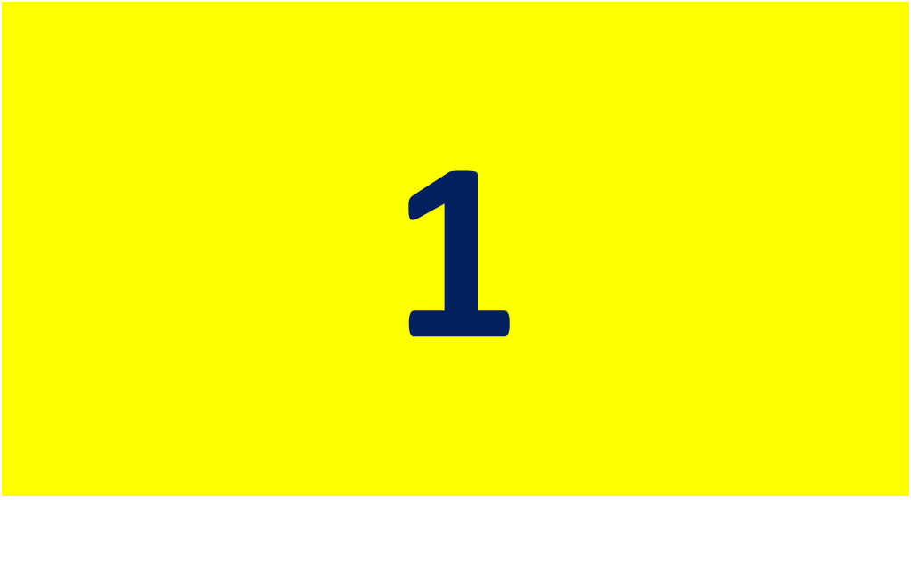
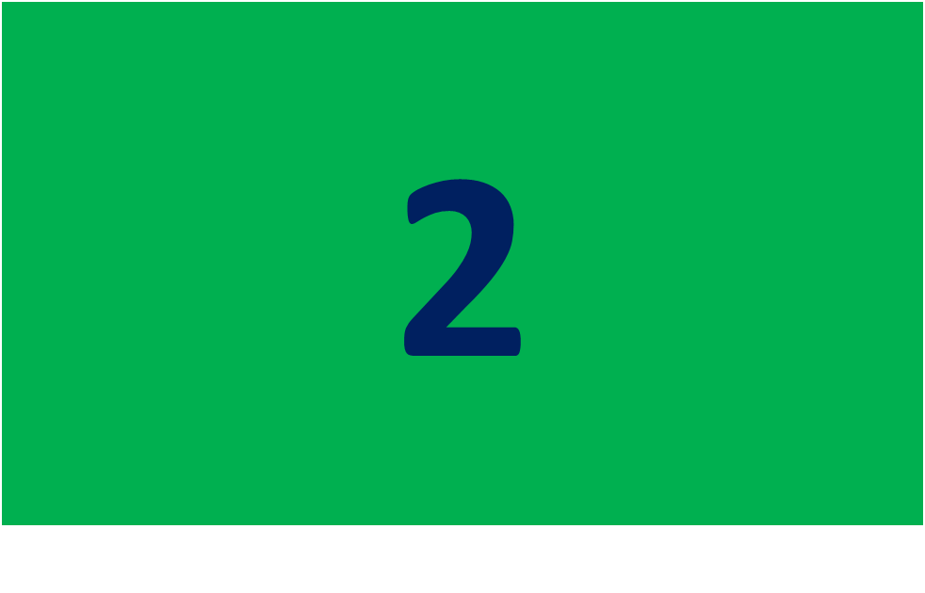
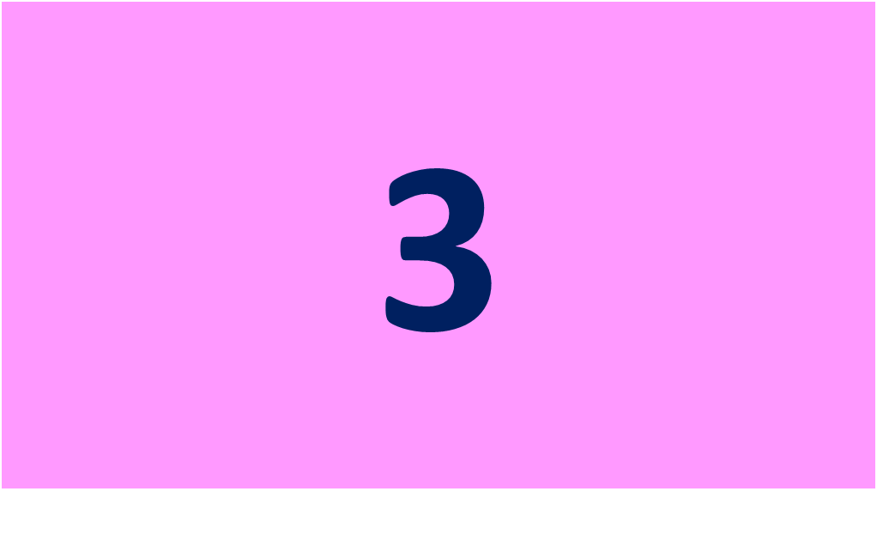
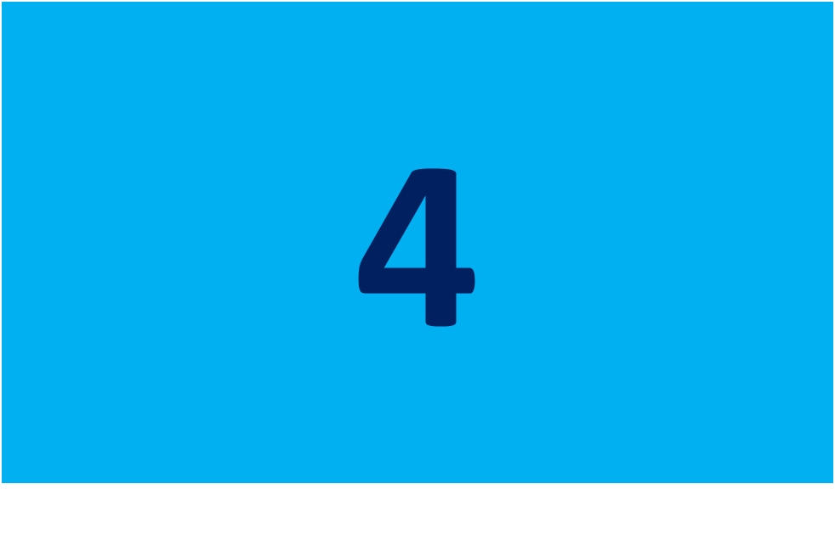

Notes:
GIÁO VIÊN BẤM CHUỘT VÀO CÁC MẢNH GHÉP ĐỂ ĐƯỢC DẪN ĐẾN CÂU HỎI TƯƠNG ỨNG
SAU KHI MẢNH GHÉP ĐƯỢC LẬT MỞ, GV NHẤP CHUỘT MỘT LẦN -> NHẤP VÀO BIỂU TƯỢNG MŨI TÊN NHẤP NHÁY

Slide 6


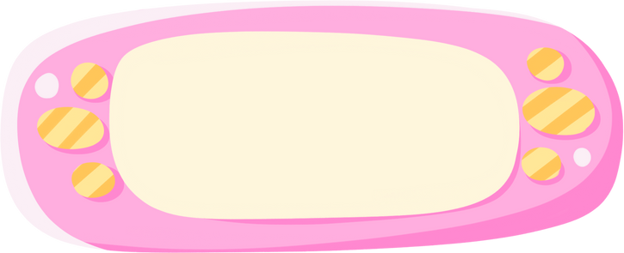
20 tấn x 4 = ?
80 tấn
Notes:
SAU KHI HS TRẢ LỜI XONG, GV NHẤP CHUỘT VÀO DẤU MŨI TÊN ĐỂ QUAY VỀ SLIDE MẢNH GHÉP

Slide 7
364 yến – 198 yến = ?
166 yến
Notes:
SAU KHI HS TRẢ LỜI XONG, GV NHẤP CHUỘT VÀO DẤU MŨI TÊN ĐỂ QUAY VỀ SLIDE MẢNH GHÉP

Slide 8
5 yến 5 kg = …?..kg
55 kg
Notes:
SAU KHI HS TRẢ LỜI XONG, GV NHẤP CHUỘT VÀO DẤU MŨI TÊN ĐỂ QUAY VỀ SLIDE MẢNH GHÉP

Slide 9
4 tạ 4 kg = ..?..kg
404 kg
Notes:
SAU KHI HS TRẢ LỜI XONG, GV NHẤP CHUỘT VÀO DẤU MŨI TÊN ĐỂ QUAY VỀ SLIDE MẢNH GHÉP

Slide 10


Thứ Hai ngày 4 tháng 11 năm 2024
Notes:
Thiết kế: Hương Thảo – Zalo 0972.115.126. Các nick khác đều là giả mạo, ăn cắp chất xám

Slide 11

Tiết 1
Notes:
Thiết kế: Hương Thảo – Zalo 0972.115.126. Các nick khác đều là giả mạo, ăn cắp chất xám

Slide 12


Nhận biết được đơn vị đo diện tích dm², m², mm²
Thực hiện được việc chuyển đổi và tính toán với các số đo diện tích (mm², cm², dm², m²)
Giải quyết được việc ước lượng các kết quả đo lường trong một số trường hợp đơn giản.
Giải quyết được một số vấn đề thực tế liên quan đến đo diện tích.

Slide 13

Notes:
Thiết kế: Hương Thảo – Zalo 0972.115.126. Các nick khác đều là giả mạo, ăn cắp chất xám

Slide 14

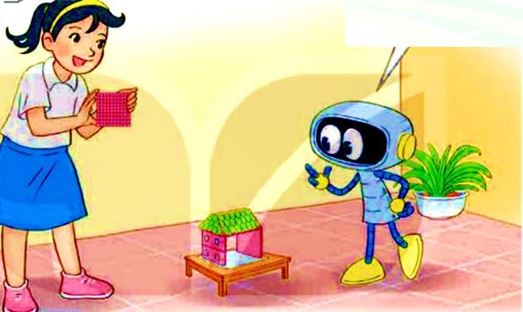
Tớ sẽ lát nền ngôi nhà đồ chơi bằng 100 hình vuông cạnh 1 cm.
Vậy diện tích sàn nhà là 100 xăng-ti-mét vuông hay 1 đề-xi-mét vuông đấy?

Slide 15

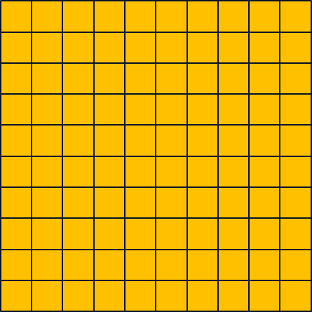

Đề-xi-mét vuông là một đơn vị đo diện tích
1dm
1${dm}^{2}$
Đề-xi-mét vuông là diện tích của một hình vuông có cạnh 1 dm.

Slide 16

Đề-xi-mét vuông viết tắt là dm²
1${dm}^{2}$
1dm
Notes:
Thiết kế: Hương Thảo – Zalo 0972.115.126. Các nick khác đều là giả mạo, ăn cắp chất xám

Slide 17
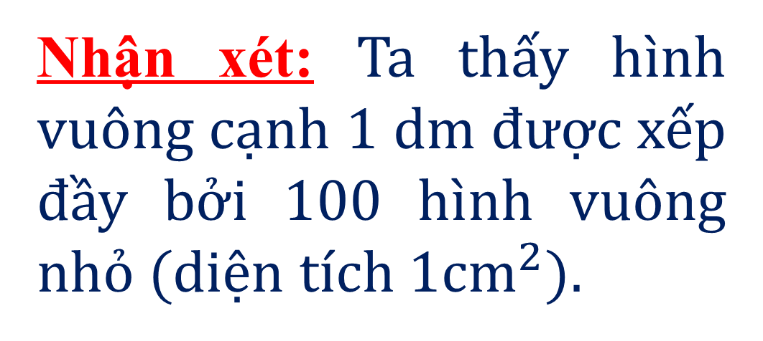


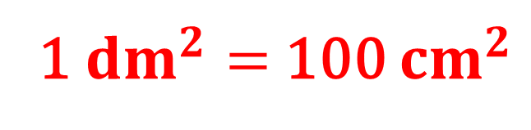
Nhận xét: Ta thấy hình vuông cạnh 1 dm được xếp đầy bởi 100 hình vuông nhỏ (diện tích 1${cm}^{2}).$
1${dm}^{2}$
1dm
1 ${dm}^{2}=$100 ${cm}^{2}$
1${cm}^{2}$

Slide 18

Các bạn hãy hoàn thành bài tập sau để chọn phao bơi giúp nhé!

Slide 19
1
Hoàn thành bảng sau theo mẫu:
Đọc | Viết
Hai mươi tư đề-xi-mét vuông | 24 dm²
Ba trăm bốn mươi đề-xi-mét vuông | 340 dm²
Một nghìn không trăm linh năm đề-xi-mét vuông | 1 005 dm²
Năm nghìn đề-xi-mét vuông | 5 000 dm²
?
?
?
Notes:
Thiết kế: Hương Thảo – Zalo 0972.115.126. Các nick khác đều là giả mạo, ăn cắp chất xám

Slide 20
Mình đã lựa chọn được phao bơi phù hợp. Cảm ơn các bạn rất nhiều. Giờ thì hoàn thành BT2 để giúp mình chọn đồ bơi nhé!

Slide 21
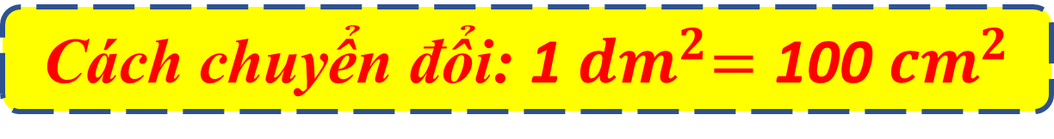
Cách chuyển đổi: 1${ dm}^{2}=\text{1}\text{00}{ cm}^{2}$
2
Số?
300 cm² = dm²
?
a) 3 dm² = cm²
3
300
?
600 cm² = dm²
6
b) 6 dm² = cm²
?
600
?
650
?
6 dm² 50 cm² = cm²
Các em hoàn thành trong 5 phút nhé!
Các em kiểm tra kết quả nhé!
Notes:
Thiết kế: Hương Thảo – Zalo 0972.115.126. Các nick khác đều là giả mạo, ăn cắp chất xám

Slide 22

Bộ đồ bơi rất đáng yêu. Cảm ơn các bạn nhiều nhé!
Notes:
Thiết kế: Hương Thảo – Zalo 0972.115.126. Các nick khác đều là giả mạo, ăn cắp chất xám

Slide 23

Các bạn hãy giải bài tập sau để giúp mình xây lâu đài cát nhé!

Slide 24

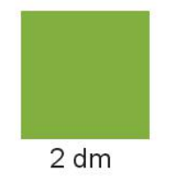
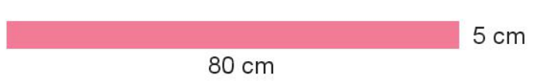
3
Quan sát hình vẽ rồi chọn câu trả lời đúng.
A. Diện tích hình vuông lớn hơn diện tích hình chữ nhật
B. Diện tích hình vuông bằng diện tích hình chữ nhật
C. Diện tích hình vuông bé hơn diện tích hình chữ nhật
Notes:
Thiết kế: Hương Thảo – Zalo 0972.115.126. Các nick khác đều là giả mạo, ăn cắp chất xám

Slide 25


3
Quan sát hình vẽ rồi chọn câu trả lời đúng.
Để so sánh được diện tích hai hình ta phải làm gì?
Áp dụng các công thức:
Diện tích hình chữ nhật = chiều dài × chiều rộng;
Diện tích hình vuông = cạnh × cạnh.

Slide 26
Đáp án:
Diện tích hình chữ nhật là: 80 x 5 = 400 cm²
Diện tích hình vuông là:
2 x 2 = 4 (dm²);
4 dm² = 400 cm².

Slide 27
3
Quan sát hình vẽ rồi chọn câu trả lời đúng.
A. Diện tích hình vuông lớn hơn diện tích hình chữ nhật
B. Diện tích hình vuông bằng diện tích hình chữ nhật
C. Diện tích hình vuông bé hơn diện tích hình chữ nhật

Slide 28

Lâu đài đẹp quá! Cảm ơn các bạn đã giúp mình xây lâu đài nhé!

Slide 29


Slide 30





2 dm² = …? cm²
20
2 000
200
2
Notes:
GV CLICK CHUỘT VÀO KHUNG ĐÁP ÁN → XUẤT HIỆN KẾT QUẢ ĐÚNG/SAI

Slide 31
800 cm² = …? dm²
8 000
80
800
8
Notes:
GV CLICK CHUỘT VÀO KHUNG ĐÁP ÁN → XUẤT HIỆN KẾT QUẢ ĐÚNG/SAI

Slide 32
4 dm² 40 cm² = …?... cm²
404
440
400
4 400
Notes:
GV CLICK CHUỘT VÀO KHUNG ĐÁP ÁN → XUẤT HIỆN KẾT QUẢ ĐÚNG/SAI

Slide 33
BÀI HỌC KẾT THÚC
CHÚC CÁC THẦY CÔ GIÁO VÀ CÁC EM VUI KHỎE!

